Slide 1

Aισθητήρας υπερήχων (απόστασης) Οθόνη/Display LCD
Άνθιμος Χαλκίδης, Αρτεμησία Στούμπα, Αριστοτέλης Γκιόλμας, Ηλίας Μπόικος, Ειρήνη Χατζαρά
ΠΜΣ Εκπαίδευση STEM και Συστήματα Εκπαιδευτικών Ρομποτικών Διατάξεων / ΠΤΔΕ ΕΚΠΑ
Εργαστήριο (Εκπαιδευτικής) Ρομποτικής Ι
Ιούνιος 2022

Slide 2
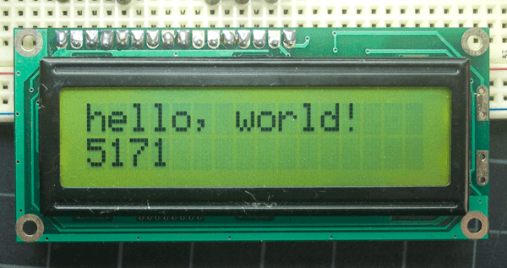
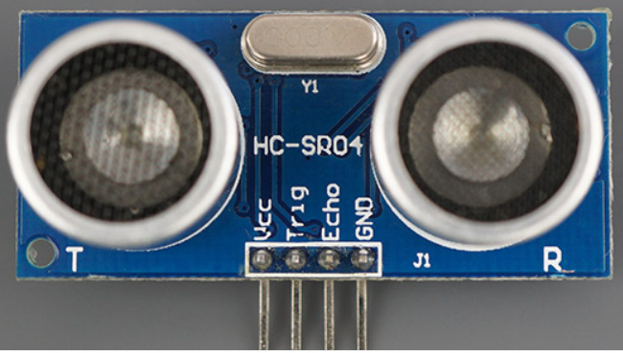

Slide 3
Στόχος
ΔΙΕΡΕΥΝΗΣΤΕ τη λειτουργία των δυο νέων «εξαρτημάτων»
ΑΝΑΖΗΤΗΣΤΕ ελεύθερα λύσεις στο Διαδίκτυο, ΚΑΤΑΛΑΒΕΤΕ τις, αξιοποιήστε τις
Συνθέστε ένα δικό σας πρόβλημα και τη λύση του

Slide 4
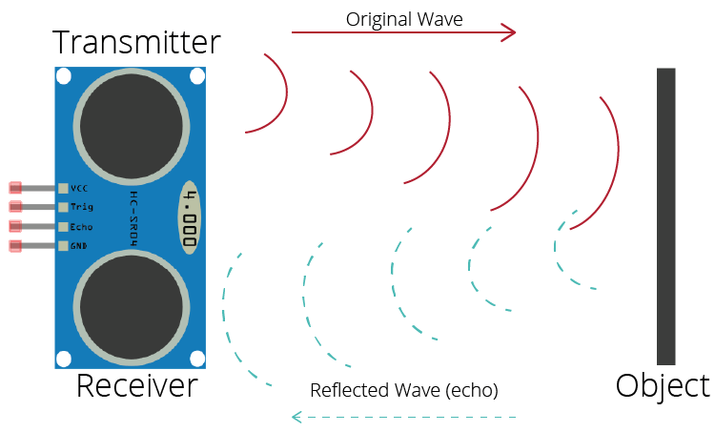
40 KHz
HC-SR04 ultrasonic sensor

Slide 5
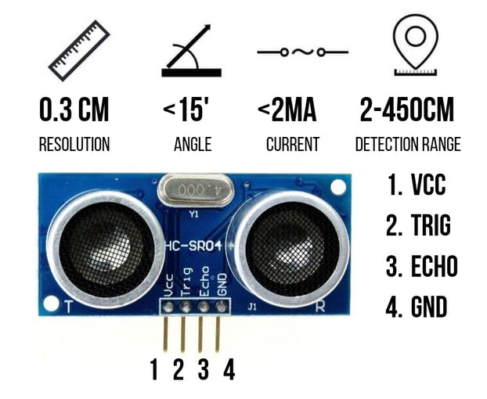
Features
Here’s a list of some of the HC-SR04 ultrasonic sensor features and specs—for more information, you should consult the sensor’s datasheet:
Power Supply :+5V DC
Quiescent Current : <2mA
Working Current: 15mA
Effectual Angle: <15°
Ranging Distance : 2cm – 400 cm/1″ – 13ft
Resolution : 0.3 cm
Measuring Angle: 30 degree
Trigger Input Pulse width: 10μS TTL pulse
Echo Output Signal: TTL pulse proportional to the distance range
Dimension: 45mm x 20mm x 15mm

Slide 6
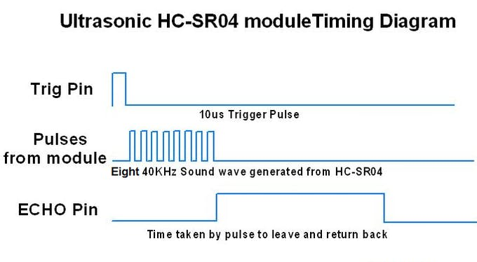

Slide 7
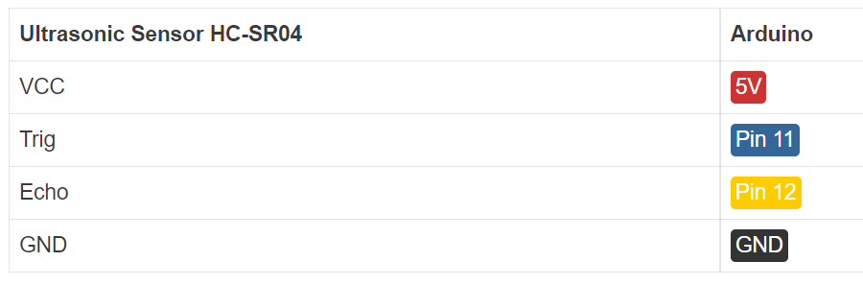

Slide 8
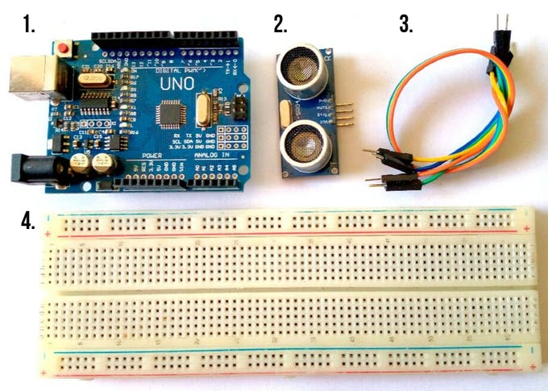

Slide 9
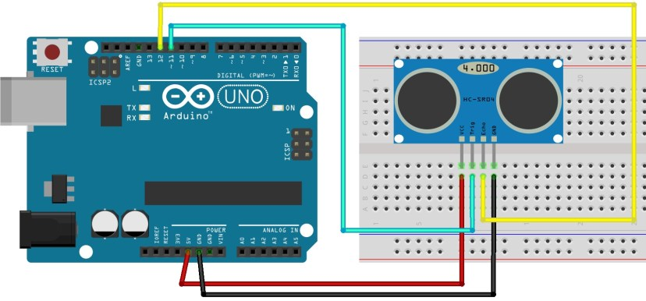

Slide 10
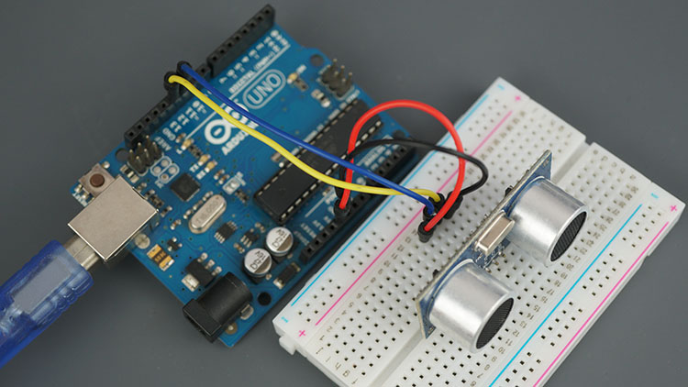

Slide 11
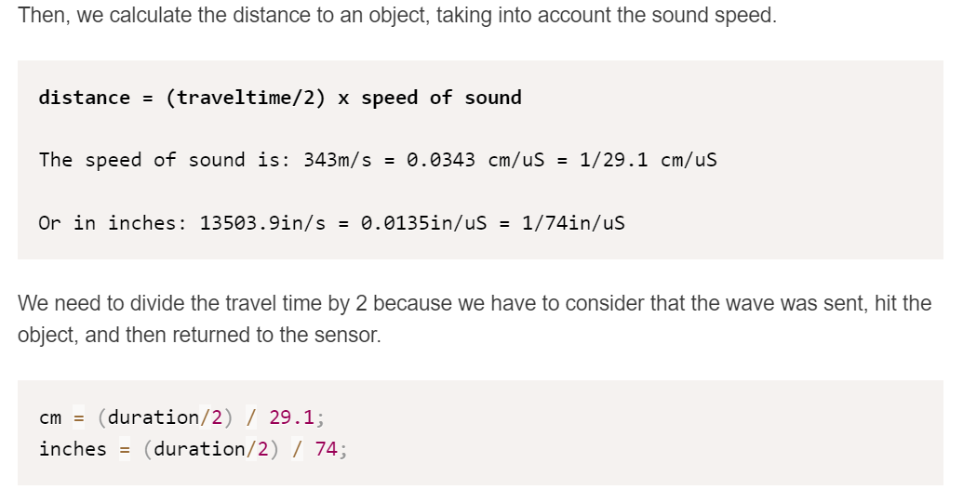

Slide 12
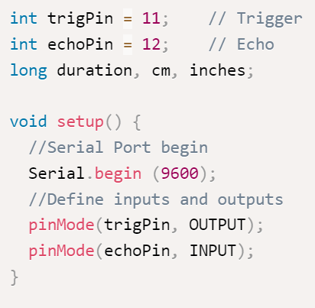
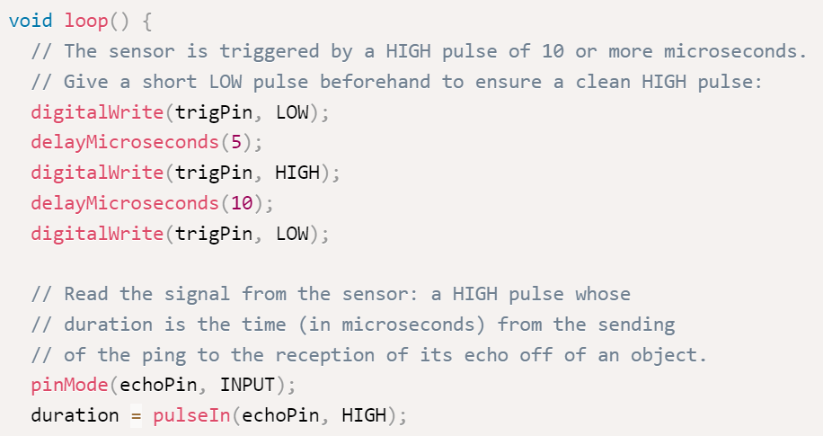
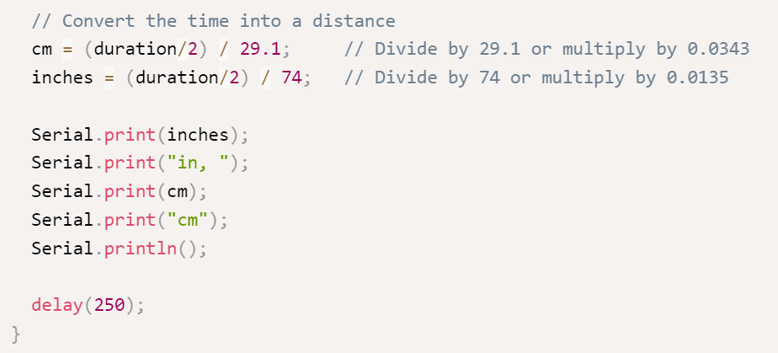

Slide 13
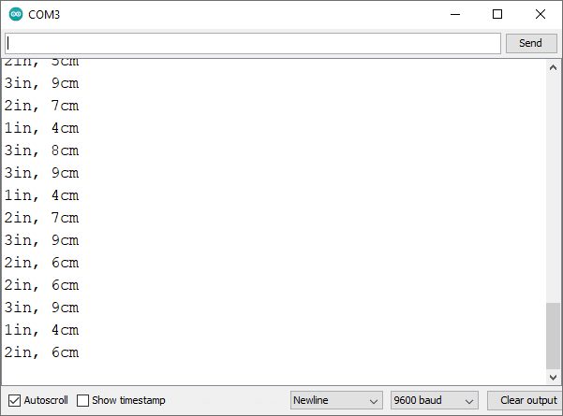
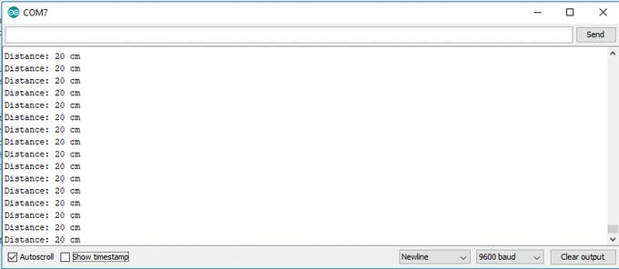

Slide 14
In the loop first you have to make sure that the trigPin is clear so we have to set that pin on a LOW State for just 2 µs. Now for generating the ultrasound wave we have to set the trigPin on HIGH State for 10 µs. Using the pulseIn()function you have to read the travel time and put that value into the variable “duration”. This function has 2 parameters, the first one is the name of the echo pin and for the second one you can write either HIGH or LOW. In this case, HIGH means that the pulseIn() function will wait for the pin to go HIGH caused by the bounced sound wave and it will start timing, then it will wait for the pin to go LOW when the sound wave will end which will stop the timing. At the end the function will return the length of the pulse in microseconds. For getting the distance we will multiply the duration by 0.034 and divide it by 2 as we explained this equation previously. At the end we will print the value of the distance on the Serial Monitor.

Slide 15
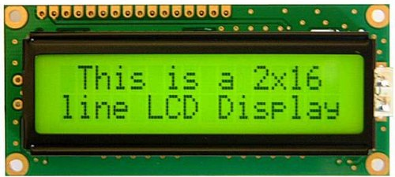
16pin σύνδεσης

Slide 16
16pin σύνδεσης
Pin 1: GND (0V) για λειτουργία
Pin 2: Vcc (5V) για λειτουργία
Pin 3: V0 για ρύθμιση αντίθεσης (έλεγχος με ποτενσιόμετρο)
Pin 4: RS (επιλογή register, επιλογή μεταξύ εντολών και δεδομένων)
Pin 5: R/W (επιλογή για εγγραφή ή ανάγνωση για δεδομένα και εντολές)
Pin 6: Ε (Enable) συγχρονισμός ανάγνωσης και εγγραφής
Pin 7- Pin 14: 8-bit για τη μετάδοση των πληροφοριών που θα εμφανίζονται στην οθόνη
Pin 15: Vcc (5V) για οπίσθιο φωτισμό
Pin 16: GND (0V) για οπίσθιο φωτισμό

Slide 17
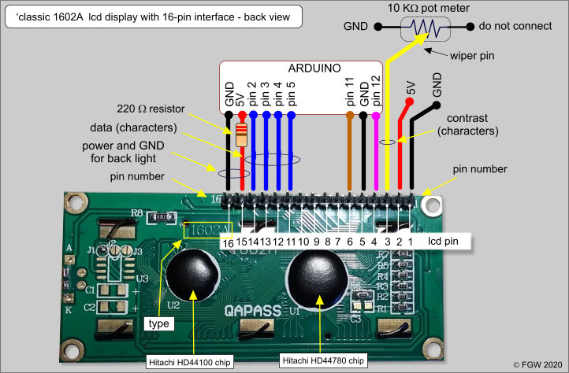

Slide 18
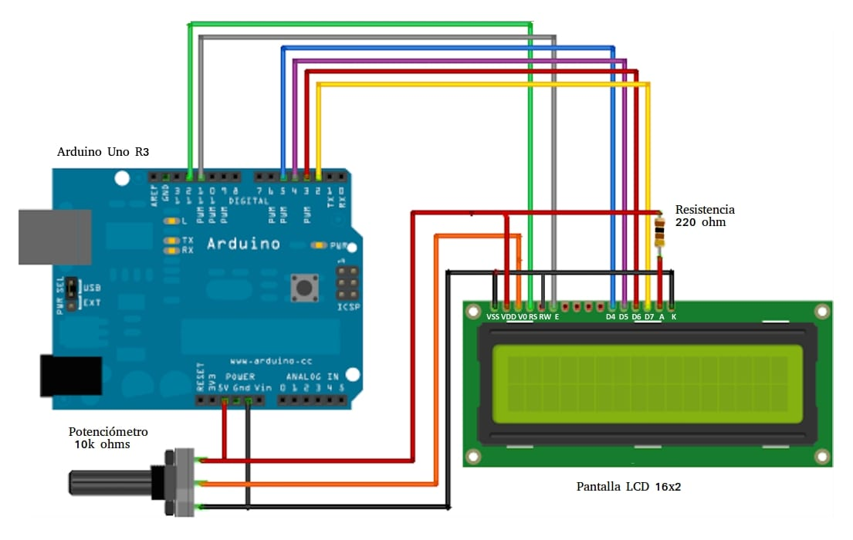

Slide 19
Κώδικας
Προσέξτε κάποια σημεία του κώδικα: …
#include <LiquidCrystal.h>
…
LiquidCrystal lcd(rs, en, d4, d5, d6, d7); // δηλώνετε τα αντίστοιχα pin που έχετε συνδέσει
…
void setup() {
lcd.begin(16, 2); // 2 γραμμές, 16 χαρακτήρες
lcd.print("hello, world!"); // τυπώνω κάτι με την συνάρτηση lcd.print()
…
void loop() {
…
lcd.setCursor(0, 1); // set the cursor to column 0, line 1
// (note: line 1 is the second row, since counting begins with 0)
lcd.clear(); // ClearScreen
…

Slide 20
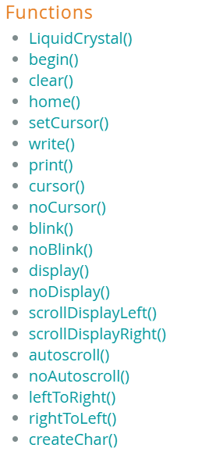
Βιβλιοθήκη LiquidCrystal

Slide 21
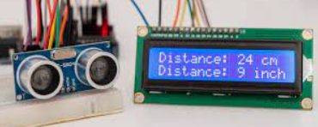
Βάλτε τα μαζί!!!
Περιγράψτε ένα πραγματικό πρόβλημα που θα προσομοιάσετε τη λύση του.
Αν χρειαστείτε και άλλα υλικά, χρησιμοποιήστε από αυτά που έχετε ή ζητήστε το μήπως υπάρχει

Slide 22
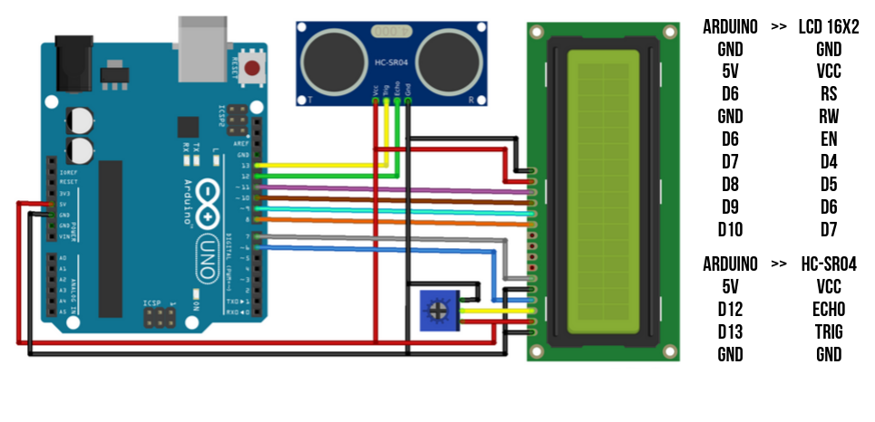
Δουλέψτε με υπομονή, πειθαρχία και μέθοδο!!!

Slide 23


